Slide 1
La divisione cellulare e
la riproduzione

Slide 2
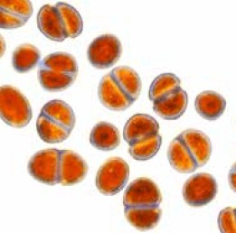
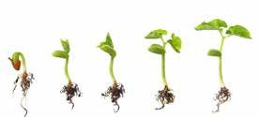
1. La divisione cellulare /1
La divisione cellulare negli organismi unicellulari coincide con la riproduzione; negli organismi pluricellulari può avvenire per sostituire cellule danneggiate, per l’accrescimento, per lo sviluppo embrionale e per generare le cellule riproduttive.

Slide 3
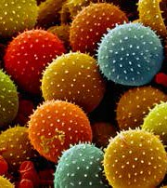
1. La divisione cellulare /2
La riproduzione asessuata produce figli con lo stesso patrimonio genetico dei genitori.
La riproduzione sessuata implica due processi: la meiosi, che dimezza il numero di cromosomi, e la fecondazione, che produce una cellula detta zigote.
Sono prodotti per meiosi i gameti umani e di molte altre specie.

Slide 4
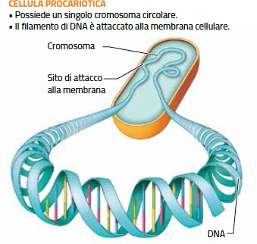
2. La scissione binaria nei procarioti /1
I procarioti hanno un’unica molecola circolare di DNA ripiegata, detta cromosoma batterico, che è agganciata alla membrana cellulare.

Slide 5
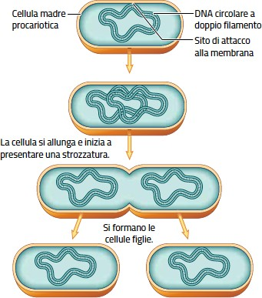
2. La scissione binaria nei procarioti /2
I batteri si dividono per scissione binaria, una forma di riproduzione asessuata che produce due cellule con patrimonio genetico identico a quella originaria.

Slide 6
3. Il ciclo cellulare /1
Il ciclo vitale di una cellula somatica è suddiviso in interfase
e fase mitotica.
L’interfase comprende:
la fase G1 di crescita;
la fase S, in cui avviene la duplicazione del DNA;
la fase G2 di preparazione alla mitosi.
La fase mitotica comprende:
la mitosi;
la citodieresi.

Slide 7
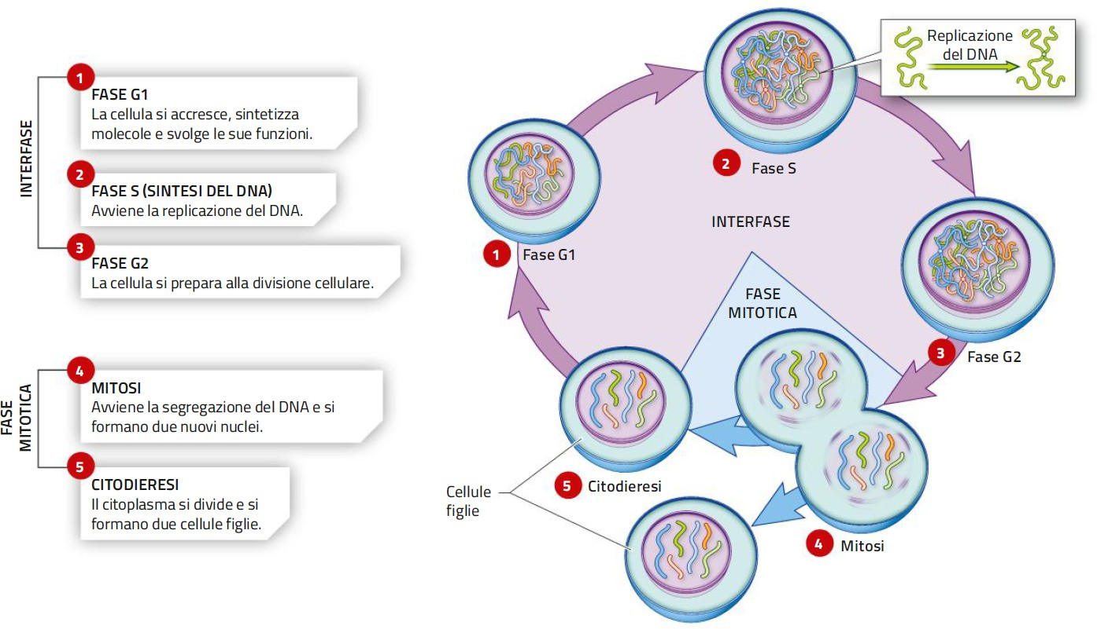
3. Il ciclo cellulare /2

Slide 8
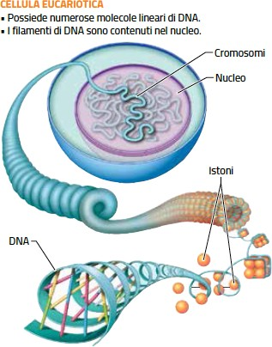
4. La spiralizzazione del DNA eucariotico /1
Il DNA eucariotico è spiralizzato, cioè è avvolto intorno a proteine chiamate istoni come un filo attorno a un rocchetto, poi è ulteriormente impacchettato in modo da occupare meno spazio possibile.

Slide 9
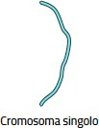
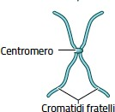

4. La spiralizzazione del DNA eucariotico /2
Replicazione
Spiralizzazione
La cromatina è formata da cromosomi poco spiralizzati e non riconoscibili. Ogni cromosoma è formato da un solo cromatidio, cioè da una molecola di DNA nella fase G1; dopo la fase S è formato da due cromatidi fratelli, cioè da due molecole identiche di DNA.

Slide 10
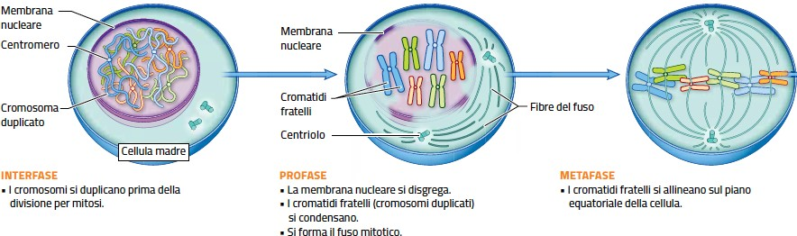
5. La mitosi e la citodieresi /1
Durante la mitosi, con l’aiuto delle fibre del fuso, i cromosomi spiralizzati e compatti si allineano sul piano equatoriale.

Slide 11
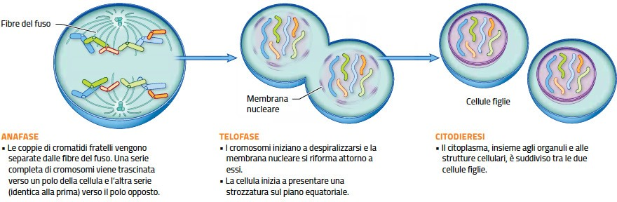
5. La mitosi e la citodieresi /2
In seguito i cromatidi fratelli si separano e si producono due nuclei che contengono gli stessi cromosomi della cellula madre.

Slide 12
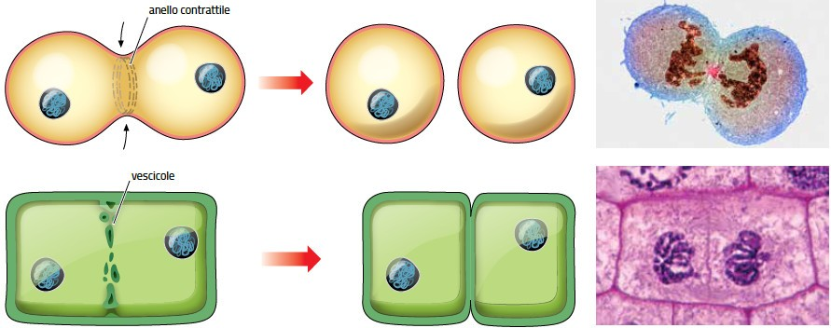
5. La mitosi e la citodieresi /3
La citodieresi è la suddivisione del citoplasma nelle due cellule figlie. Nelle cellule animali avviene per invaginazione della membrana; in quelle vegetali procede dal centro della cellula verso la periferia.

Slide 13
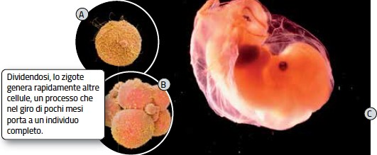
6. Le funzioni della mitosi
La mitosi nel corpo umano serve per la crescita e lo sviluppo embrionale e per sostituire cellule somatiche danneggiate o morte. Il ritmo di divisione mitotica varia da tessuto a tessuto e da organo a organo.

Slide 14
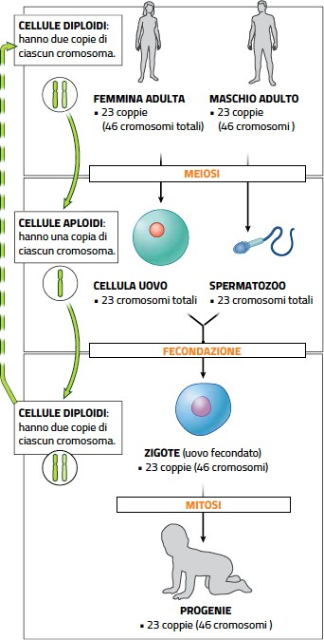
7. La riproduzione sessuata: meiosi e fecondazione
Nella maggior parte degli animali i gameti sono aploidi (con una sola serie di cromosomi) e le cellule somatiche sono diploidi (con un corredo costituito
da coppie di omologhi).

Slide 15
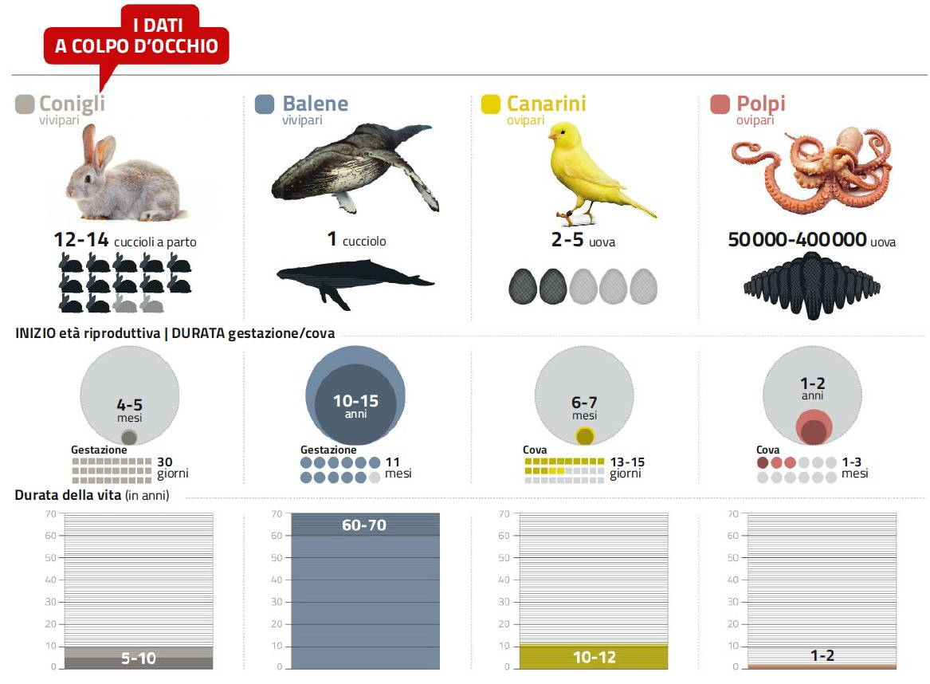

Svolgi i seguenti esercizi.
Quale animale ha il periodo di gestazione o cova minore?
Per quale animale inizia prima l’età riproduttiva?
Quale animale vive più a lungo?

Slide 16
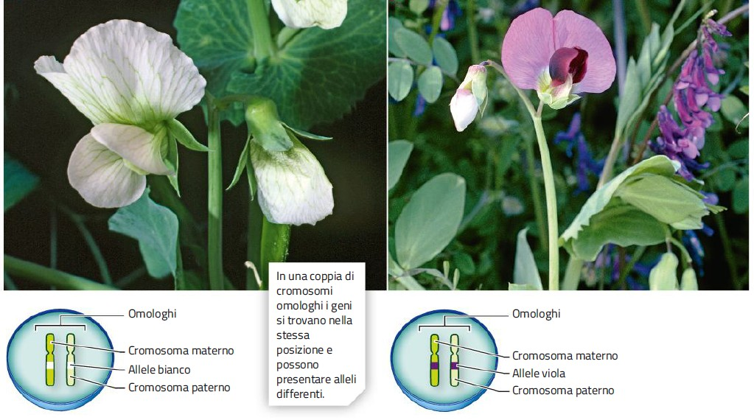
8. Cromosomi, geni e alleli
Sono detti omologhi due cromosomi che contengono gli stessi tipi di geni, spesso in forme diverse, chiamate alleli.

Slide 17
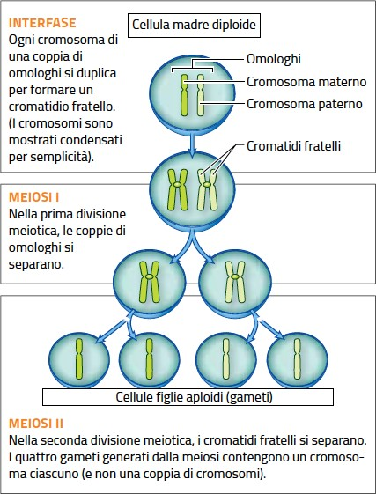
9. La meiosi comporta due divisioni
La meiosi trasforma, mediante due divisioni successive, una cellula diploide in quattro cellule aploidi, geneticamente diverse l’una dall’altra per le combinazioni di alleli che contengono.

Slide 18
10. Le fasi della meiosi I
La meiosi I comprende:
la replicazione del DNA;
il crossing-over;
la separazione dei cromosomi omologhi.
Produce due cellule con una serie sola di cromosomi, ma ciascuno di essi è formato da due cromatidi che non sono più identici tra loro, a causa del crossing-over.

Slide 19
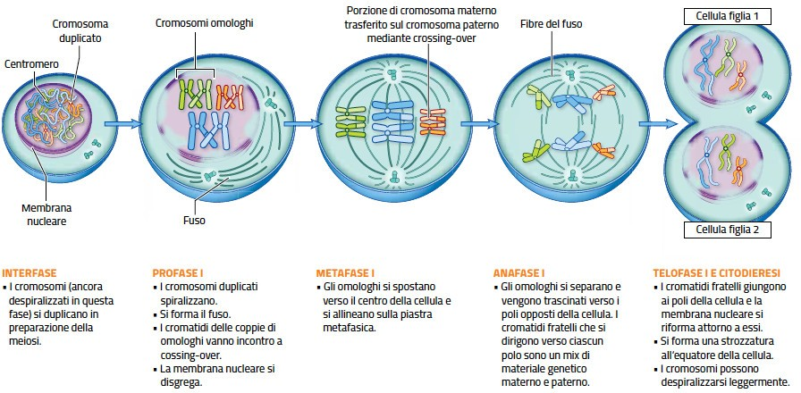
10. Le fasi della meiosi I

Slide 20
11. Le fasi della meiosi II
Durante la meiosi II le due cellule si dividono ulteriormente con un processo analogo alla mitosi, ma non preceduto dalla replicazione del DNA.
Si producono quattro cellule aploidi con cromosomi formati da un solo cromatidio.

Slide 21
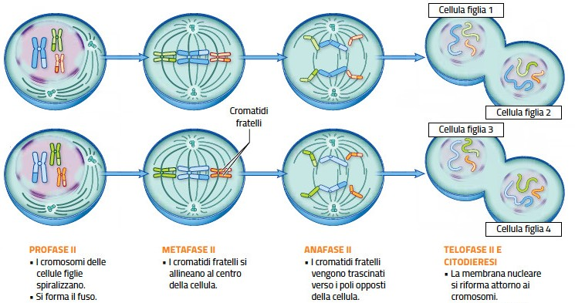

11. Le fasi della meiosi II

Slide 22
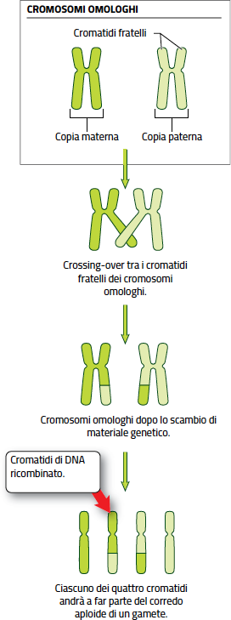
12. Il risultato della meiosi: ogni gamete è unico
Un individuo produce per meiosi gameti sempre diversi grazie a due eventi:
la ricombinazione degli alleli durante il crossing-over;
l’assortimento degli omologhi durante l’anafase I, che separa in modo casuale i cromosomi di origine materna e paterna.

Slide 23
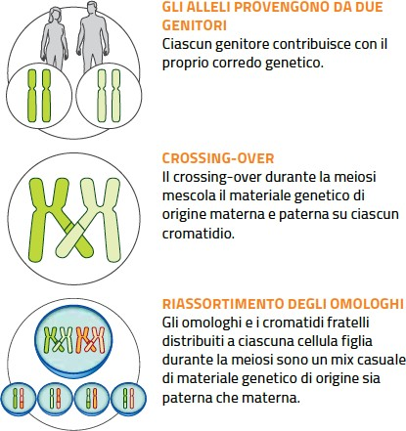
13. La riproduzione sessuata genera variabilità
Nelle specie a riproduzione sessuata i figli sono sempre diversi tra loro e sono differenti dai genitori perché ereditano, attraverso i gameti, metà corredo cromosomico da un genitore e metà dall’altro; inoltre gli alleli sono rimescolati durante la meiosi.

Slide 24
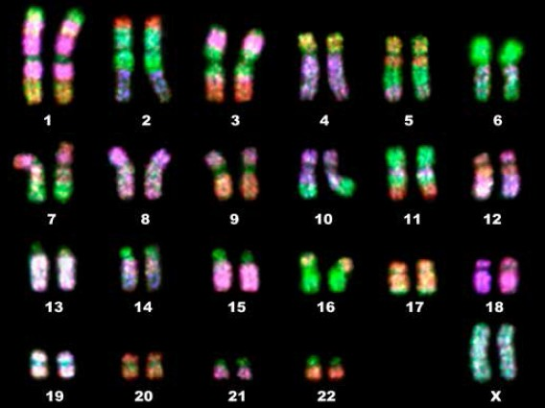
14. Il cariotipo e la determinazione del sesso /1
La riproduzione sessuata rimescola gli alleli, ma non ne crea di nuovi; gli ibridi tra due specie sono raramente fertili, a causa del meccanismo della meiosi.
Gli individui di una specie hanno cariotipo simile, cioè
lo stesso insieme caratteristico di coppie di omologhi.

Slide 25
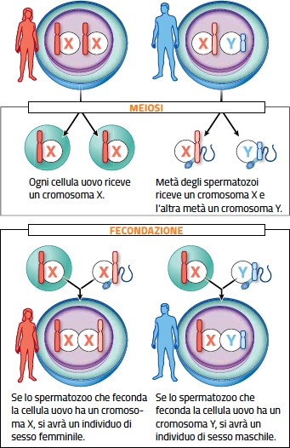
14. Il cariotipo e la determinazione del sesso /2
Il cariotipo umano comprende
22 coppie di autosomi
1 coppia di cromosomi sessuali, diversa nel maschio (XY) e nella femmina (XX).
Il sesso del nascituro dipende dal gamete maschile, che può portare il cromosoma X o il cromosoma Y.

Slide 26
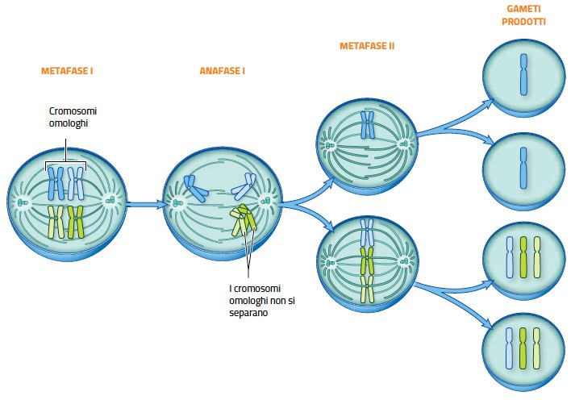
15. Le anomalie del cariotipo
Nella meiosi possono verificarsi errori nelle fasi di separazione degli omologhi o dei cromatidi.
La non-disgiunzione degli omologhi o dei cromatidi porta alla formazione di zigoti con una trisomia cromosomica o con monosomia.

